Slide 1
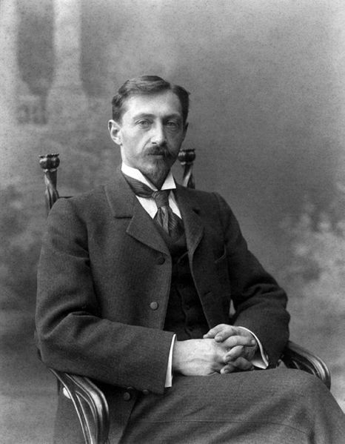
Иван Алексеевич бунин
(1870-1953)
«Да, я не посрамил ту
литературу, которую
полтораста лет тому
назад начали Карамзин
и Жуковский»,

Slide 2
Иван Алексеевич Бунин - одно из самых ярких имен русской литературы.
Прекрасный язык,образность, точность, ритмичность прозы, умение передать язык разных слоев общества,
сила воображения, выразительная живописность, тонкий
психологизм- особенные черты его творчества,
уходящего корнями в русскую классику.
Его произведения проникнуты тревогой за
судьбу России. Это честный, глубокий анализ жизни
русского народа, его традиций, языка,характера.

Slide 3
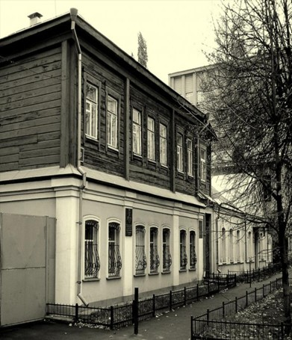
Иван Алексеевич Бунин pодился
23 октябpя 1870 года (10 октябpя
по стаpому стилю) в Воpонеже, на
Двоpянской улице. Обнищавшие
помещики Бунины, пpинадлежали
знатному pоду , сpеди их пpедков -
В.А. Жуковский и поэтесса Анна
Бунина.
В Воронеже Бунины
появились за три года до рождения
Вани, для обучения старших
сыновей: Юлия (13 лет) и Евгения
(12 лет).
Людмила Александровна, всегда
говорила:"Ваня с самого рождения
отличался от остальных детей", что
она всегда знала, что он
"особенный" , "ни у кого нет такой
души, как у него".
В 1874 году Бунины решили
пеpебpаться из города в деревню
на хутор Бутыpки, в Елецкий уезд
Орловской губернии, в последнее
поместье семьи.

Slide 4
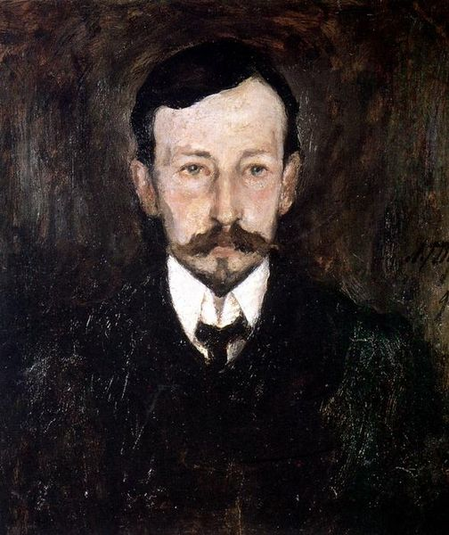
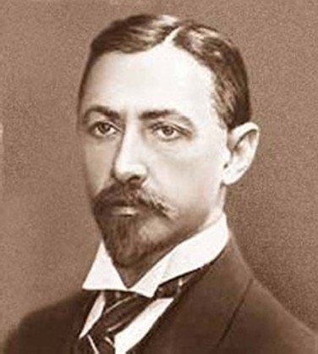
Творчество

Slide 5
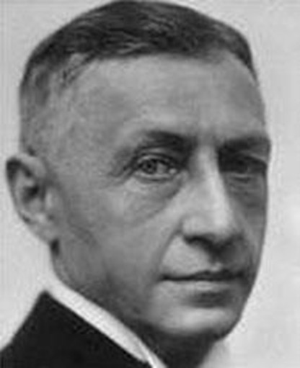
“Нет разлук и потерь, доколе жива моя душа, моя Любовь, Память! В живую воду сердца, в чистую влагу любви, печали и нежности погружаю я корни и стебли моего прошлого...”
Бунина-прозаика по настоящему
заметили после “Антоновских
яблок”. А в начале 1901 года
вышел сборник стихов “Листопад”.
Он трижды удостаивался высшей
литературной награды, а в 1909
году был избран почетным членом
академии. “Когда я буду писать
отзыв о Вашей книге стихов,
я…буду сравнивать Вас с
Левитаном, которого тоже горячо
люблю, которым наслаждаюсь
всегда…Чего желал бы я…
Вашему перу – твердости!
Т.е. – бодрого духа, радости
душевной. Засиять бы Вам
однажды, в стихах, улыбнуться
бы весело людям”, – писал
М.Горький о “Листопаде”.

Slide 6
Надо доказать, что проза и поэзия
И.А.Бунина представляет собой единый текст: «Свои стихи я не отграничиваю от своей прозы. И здесь, и там одна и та же ритмика… - дело только в той или иной силе напряжения её»
В эмиграции Бунин написал свои лучшие произведения, такие как: «Митина любовь» (1924), «Солнечный удар» (1925), «Дело корнета Елагина» (1925), и, наконец, «Жизнь Арсеньева» (1927—1929, 1933) и цикл рассказов «Тёмные аллеи» (1938-40). Эти произведения стали новым словом и в бунинском творчестве, и в русской литературе в целом. По словам К. Г. Паустовского, «Жизнь Арсеньева» — это не только вершинное произведение русской литературы, но и «одно из замечательнейших явлений мировой литературы».

Slide 7
Бунин и Украина
Из автобиографического романа Ивана Алексеевича Бунина «Жизнь Арсеньева. Юность»:
«Я опять почувствовал себя одиноким со всей своей молодостью среди всего того весеннего, что окружало меня, испытал какую-то горечь, разочарование. Но вместе с тем я как будто сказал себе: "Ну, что ж, тем лучше для меня, я теперь уже совсем свободен в той чудесной стране, которая только что открылась мне..." Страна же эта грезилась мне необозримыми весенними просторами всей той южной Руси, которая все больше и больше пленяла мое воображение и древностью своей и современностью. В современности был великий и богатый край, красота его нив и степей, хуторов и сел, Днепра и Киева, народа сильного и нежного, в каждой мелочи быта своего красивого и опрятного, - наследника славянства подлинного, дунайского, карпатского. А там, в древности, была колыбель его, были Святополки и Игори, печенеги и половцы, - меня даже одни эти слова очаровывали, - потом века казацких битв с турками и ляхами, Пороги и Хортица, плавни и гирла херсонские... "Слово о Полку Игореве" сводило меня с ума…»

Slide 8
В Россию (тогда Московию) род Буниных (Буникевських) переселился из Украины (тогда в составе Польши) в XV веке. Сам писатель исследовал, что его род происходит из Волыни.
В Украине писатель попал в юношеские годы. Подолгу жил в Харькове (1887-1889) , Полтаве (1890-1894) , Одессе (1898-1901 и 1918-1920) , бывал в Киеве.Поездка произвела на него такое сильное впечатление , что затем он в течение 30 лет систематически посещал эти края . География его путешествий Украины была очень большой : Харьков , Киев , Полтава , Одесса , Запорожье , Ромны , Славянск , Святые Горы ​​, Кременчуг , Екатеринослав , Каховка , Никополь , Николаев , Миргород , Каменец - Подольский , Кобеляки , Путивль , а также многочисленные села и хутора . Бунин плавал по Ворскле , побывал на острове Хортица , любил одесское побережье Черного моря , трижды путешествовал по Днепру .Как сам отмечал , « жадно искал сближения с ее народом , жадно слушал песни , душу его ». Влияние украинского фольклора чувствуется в его рассказах « На край света » и «Лирник Родион » , а также во многих стихах. ( « Мушкет » , «Уже подсыхает хмель на тыне ... » и других . В очерке " На« Чайке » " , а особенно в романе «Жизнь Арсеньева » Украина присутствует как место на земле , где писатель нашел гармонию между вечностью и красотой. 1891 року Бунін надрукував статтю «Пам'яті Т. Г. Шевченка». Йому належать переклади Шевченкових віршів «Закувала зозуленька» та «Заповіт», а також низки віршів Б. Грінченка і оповідання О. Стороженка «Вуси».
І.Бунін контактував з українськими письменниками-сучасниками М.Коцюбинським, Б.Грінченком, І.Франком, визнаним перекладачем і редактором «Кобзаря» І.А.Белоусовим, етнографом В. Гнатюком.

Slide 9
1890 Бунин путешествует по Днепру. Ему больше всего на свете хотелось побывать в Каневе на могиле Тараса Шевченко. Дружина письменника В. Муромцева-Буніна згадувала:
«... Говорил мне, что эти первые путешествия по Украине были для него самыми яркими, что вот тогда он окончательно влюбился в нее, в ее девушек в живописных расшитых костюмах, здоровых и независимых, в парней, кобзарей, в белоснежные дома, скрывавшиеся в зелени садов , и восхищался, как всю эту необычайную красоту своей родины воспроизвел в своей поэзии ... Тарас Шевченко. Признавался, что ни одна могила великих людей его так не волновала, как могила Шевченко »

Slide 10

Нобелевская премия
«за строгое мастерство, с которым он
развивает традиции русской классической
литературы»

Slide 11
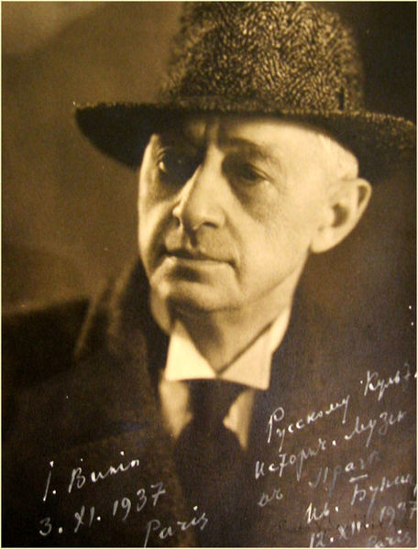
10 ноября 1933 года газеты в Париже
вышли с огромными заголовками
"Бунин -Нобелевский лауреат".
Впервые за время существования
этой премии награда по литературе
была вручена русскому писателю.
Всероссийская известность Бунина
переросла во всемирную славу.

Slide 12
Для художественной прозы писателя характерны :
- Тема одиночества , беспомощности человека перед хаосом бытия;
- Стремление воспроизвести текучесть жизни;
- Направленность в прошлое индивидуального и национальной жизни прежних цивилизаций , элегические и ностальгические настроения ;
- Герои разделены " жаждой жизни " и острыми " ощущениями смерти " ;
- Сосредоточенность на проблемах смысла и тайн бытия , стремление воссоздать его красоту и трагизм ;
- Сочетание принципов реалистического изображения общественной и национальной жизни с элементами импрессионистической техники , тонкий психологический анализ;
- Тесную связь прозы и лирики ;
- Богатство звуковых и живописных деталей , ассоциативный принцип повествования , эмоциональный синтаксис .

